Slide 1
Đề tài nghiên cứu Khám phá cộng đồng xã hội trong mạng xã hội di động dựa trên các đặc trưng xã hội
Lớp: IS353.O12.HTCL
GVHD: ThS. Thái Bảo Trân
Sinh viên thực hiện: Nhóm 13
20521657 – Trần Trọng Nghĩa
20521923 – Phan Công Thành
20521715 – Nguyễn Phương Yến Nhi

Slide 2
NỘI DUNG CHÍNH
01
02
03
04
05
06
Tổng quan
Định nghĩa
Giao thức được đề xuất
Thực nghiệm của bài báo
Mô phỏng nghiên cứu
Kết luận

Slide 3

01
Tổng quan

Slide 4
Giới thiệu đề tài
Nhóm thực hiện nghiên cứu về chủ đề Khám phá cộng động trong mạng xã hội di động dựa trên bài báo nghiên cứu khoa học trên hội nghị khoa học nổi tiếng IEEE và từ đó mô phỏng lại các kiến thức đã được nghiên cứu.
Thông tin bài báo
Tên bài báo: Social Community Detection Scheme Based on Social-Aware in Mobile Social Networks.
Tên tiếng việt: Khám phá cộng đồng xã hội trong mạng xã hội di động dựa trên các đặc trưng xã hội.
Tác giả: Ke Gu; Dianxing Liu; Keming Wang.
Ngày phát hành: 27/11/2019.

Slide 5
Các thuật ngữ liên quan
Mạng xã hội di động
Khám phá cộng đồng
Là mạng xã hội mà các thành viên có thể kết nối và tương tác với nhau thông qua các thiết bị di động, như điện thoại thông minh, máy tính bảng, v.v.
Là một quá trình phân loại các nút trong một mạng xã hội thành các nhóm có liên quan đến nhau dựa trên một số tiêu chí, như thuộc tính xã hội, sở thích, hoạt động, v.v.
Đặc trưng xã hội
Độ di chuyển của nút
Là các yếu tố xã hội bao gồm: sự tương đồng thuộc tính xã hội, sự tương đồng về sở thích của nút và độ di chuyển của nút. Đặc trưng xã hội có thể ảnh hưởng đến hành vi và quan hệ của các thành viên trong mạng xã hội.
Node mobility là một thuộc tính chỉ sự thay đổi vị trí của các nút trong một mạng xã hội di động theo thời gian. Độ di chuyển của nút có thể phản ánh sự linh hoạt và đa dạng của các thành viên trong mạng xã hội di động.

Slide 6
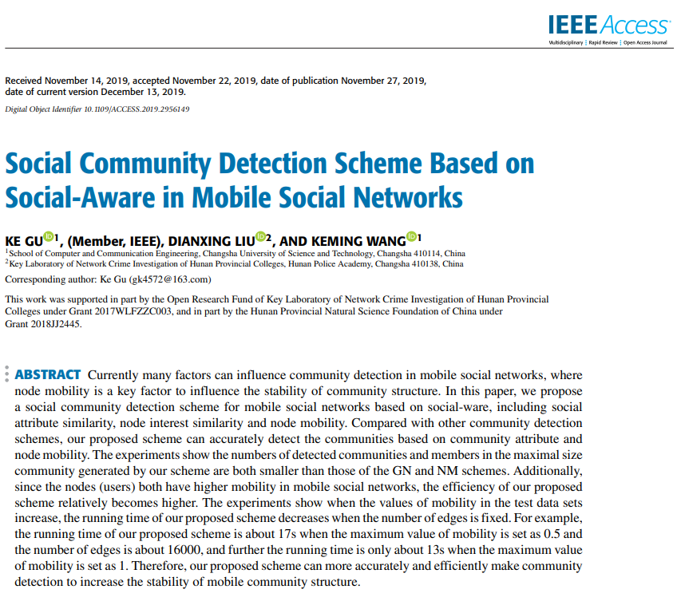
Mục tiêu nghiên cứu
- Đề xuất một hệ thống Khám phá cộng đồng xã hội mới cho mạng xã hội di động
- Phát triển một thuật toán có thể Khám phá cộng đồng một cách chính xác và hiệu quả trong mạng xã hội di động, dựa trên sự tương đồng thuộc tính xã hội, sự tương đồng quan tâm của nút và di chuyển của nút
Dữ liệu nghiên cứu
Sử dụng hai bộ dữ liệu thực tế là Reality Mining và MIT Social Evolution để kiểm tra hiệu quả của phương pháp. Các bộ dữ liệu này ghi lại các thông tin về vị trí, cuộc gọi, tin nhắn và sự kiện của các thành viên trong mạng xã hội di động.

Slide 7
Phương pháp nghiên cứu
● Dựa trên các đặc trưng xã hội: Phương pháp này khám phá các yếu tố xã hội, bao gồm sự giống nhau về thuộc tính xã hội, sự giống nhau về sở thích và khả năng di chuyển của các nút.
● Áp dụng mô hình toán học: Mô hình này được áp dụng để xác định mức độ tương đồng xã hội giữa các nút trong mạng xã hội di động. Mức độ tương đồng xã hội bao gồm ba yếu tố chính: đồng cảm, niềm tin và tương tác.
● Sử dụng thuật toán phân cụm: Thuật toán này được áp dụng để phân nhóm các nút có mức độ tương đồng xã hội cao vào các cộng đồng xã hội.
● Tiếp cận phương pháp: Đo lường các thuộc tính xã hội của mỗi nút, sau đó tính toán mức độ tương đồng về thuộc tính xã hội và sở thích giữa các nút. Dựa trên sự tương đồng về mặt xã hội, một phương pháp được xây dựng để tính toán bậc của mô-đun. Cuối cùng, đề xuất này phát hiện các cộng đồng trong mạng xã hội di động dựa trên bậc mô-đun đã được tính toán.

Slide 8
Đánh giá nghiên cứu
Hai phương pháp đánh giá kết quả thuật toán
● So sánh với các phương pháp khác: Bài báo đã so sánh hiệu quả của phương pháp được đề xuất với các phương pháp khác, như K-means, DBSCAN, Louvain, GN và NM. Các tiêu chí so sánh bao gồm: độ chính xác, độ ổn định và thời gian chạy.
● Phân tích ảnh hưởng của độ di chuyển của nút: Bài báo đã phân tích ảnh hưởng của độ di chuyển của nút đến kết quả của phương pháp được đề xuất. Các tiêu chí phân tích bao gồm: số lượng cộng đồng, số lượng thành viên trong cộng đồng lớn nhất và thời gian chạy.

Slide 9
Centrality Measures
Cơ sở lý thuyết
Algorithms
Degree Centrality
Girvan Newman
Số đo này giúp ta đo số lượng của các mối quan hệ trực tiếp của một tác nhân nào đó với các thành viên khác trong mạng xã hội.
Là một phương pháp khám phá cộng đồng bằng cách loại bỏ các cạnh có độ trung tâm cao, tiếp tục đến khi cấu trúc cộng đồng rõ ràng.
Betweenness Centrality
Clustering Algorithm
Số đo này xác nhận một tác nhân nào đó trong mạng có thể có thể có ít gắn kết với các thành viên khác trong mạng xã hội
Là một phương pháp máy học được sử dụng để tự động phân loại các điểm dữ liệu thành các nhóm (cụm) dựa trên các đặc trưng chung giữa chúng.
Closeness Centrality
Newman Modularity
Số đo này là thước đo mức độ trung tâm trong mạng, một nút càng ở trung tâm thì nó càng gần với tất cả các nút khác.
Là một phương pháp phân cụm đồ thị (graph clustering) được thiết kế để tìm ra cấu trúc cộng đồng trong mạng phức tạp.

Slide 10
02
Định nghĩa

Slide 11
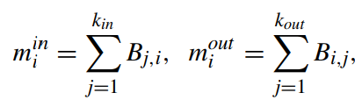
Định nghĩa 1: Bậc của nút
Bậc của nút (Node Degree): nó biểu thị phạm vi ảnh hưởng của người dùng i trong mạng xã hội, tức là số lượng tất cả các cạnh liên quan đến nút (người dùng) i được ký hiệu là bậc của nút, được biểu thị như sau:
trong đó:
- k_in là số lượng tất cả các cạnh liên quan đến nút i.
- k_out là số lượng tất cả các cạnh liên quan từ nút i.
Vì vậy, k_in là bậc vào của nút i và k_out là bậc ra của nút i.

Slide 12
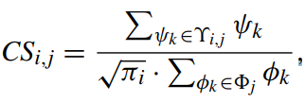
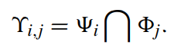
Định nghĩa 2: Tương đồng trong Cộng đồng Xã hội
Social Community Similarity: biểu thị sự tương tự cộng đồng xã hội giữa người dùng i và cộng đồng cj, được đo lường dựa trên các thuộc tính xã hội. Tương tự cộng đồng xã hội giữa người dùng i và cộng đồng cj được định nghĩa như sau:
Sự giao nhau γi,j của tập hợp thuộc tính xã hội giữa người dùng i và cộng đồng cj giúp đo lường sự tương đồng giữa các thuộc tính xã hội của người dùng và cộng đồng, được định nghĩa như sau:

Slide 13
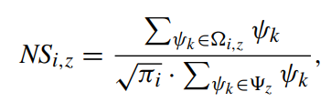
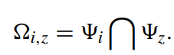
Định nghĩa 3: Tương đồng thuộc tính nút
Tương đồng thuộc tính nút (Node Attribute Similarity): nó biểu thị tương tự thuộc tính nút của người dùng i đối với người dùng z, cũng được đo lường dựa trên các thuộc tính xã hội. Tương tự thuộc tính nút của người dùng i đối với người dùng z được định nghĩa như sau:
Sự giao nhau Ωi,j của tập hợp thuộc tính xã hội giữa người dùng i và cộng đồng cj được định nghĩa như sau:

Slide 14
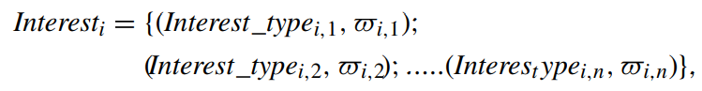
Định nghĩa 4: Sở thích của Nút
Sở thích của Nút (Node Interest): được sử dụng để đo lường sở thích của một người dùng, trong đó một sở thích của mỗi người dùng được biểu thị dưới dạng <Interest_type,weight>, trong đó Interest_type biểu thị sở thích cụ thể và weight biểu thị trọng lượng tương ứng. Do đó, các sở thích của người dùng i được định nghĩa như sau:
trong đó:
- Interesti là tập hợp các sở thích của người dùng i.
- Interest_typei,k biểu thị loại sở thích thứ k trong vectơ Interesti
- ϖi,k biểu thị trọng lượng của sở thích thứ k trong vectơ Interesti
- K là số lượng sở thích của người dùng i.

Slide 15
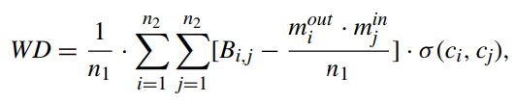
Định nghĩa 5: Bậc Mô-đun WD
Bậc Mô-đun WD (Module Degree WD) : Đây là tỷ lệ giữa mật độ cạnh trong cộng đồng và mật độ cạnh giữa các cộng đồng liên quan, công thức của nó như sau:
trong đó:
- WD là bậc Mô-đun giữa người dùng i và j.
- σ là hàm được sử dụng để tính giá trị lớn nhất của số cạnh giữa ci và cj.
- n1 là số lượng cạnh., n2 là số lượng nút.
- ci biểu thị cộng đồng mà nút i thuộc về, cj biểu thị cộng đồng mà nút j thuộc về.

Slide 16
03
Giao thức được đề xuất

Slide 17
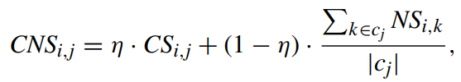
1) TƯƠNG ĐỒNG THUỘC TÍNH CỘNG ĐỒNG
Trong phần này, chúng ta chỉ ra cách đo lường các thuộc tính xã hội của từng nút. Dựa trên một số thuộc tính xã hội chung, chúng ta xây dựng một tập hợp thuộc tính xã hội cho mỗi nút, trong đó các thuộc tính xã hội có thể được sử dụng để đo lường đặc điểm xã hội của mỗi nút. Ví dụ, mỗi người dùng có các thuộc tính xã hội cụ thể, bao gồm tên, nghề nghiệp, tuổi, sở thích, nơi cư trú, ảnh hưởng và nhiều thuộc tính khác
Theo các định nghĩa liên quan (Định nghĩa 2 và 3), việc tính toán tương tự thuộc tính cộng đồng dựa trên tương tự cộng đồng xã hội và tương tự thuộc tính nút. Việc tính toán tương tự thuộc tính cộng đồng cũng liên quan đến tính di động của nút. Tương tự thuộc tính cộng đồng CNSi,j giữa người dùng i và cộng đồng cj được tính như sau:
trong đó:
- η ϵ [1,0] là hệ số tác động,
- cj là kích thước của cộng đồng cj,
- k biểu thị người dùng k thuộc về cộng đồng cj.

Slide 18
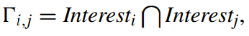
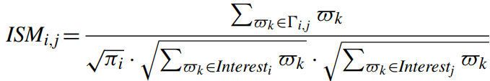
2) TƯƠNG ĐỒNG SỞ THÍCH NGƯỜI DÙNG
Cách đo lường sở thích của từng người dung: Vì những người dùng chia sẻ cùng một sở thích thì có khả năng cao hình thành một cộng đồng xã hội, nên sở thích người dùng đóng một vai trò quan trọng trong việc phát hiện cộng đồng.
Để tính toán tương tự sở thích của người dùng, tác giả giới thiệu phương pháp gom cụm [58] vào sơ đồ phát hiện cộng đồng của tác giả. Theo Định nghĩa 4 (sở thích của nút), giao của các vector sở thích giữa người dùng i và người dùng j được định nghĩa như sau:
trong đó:
- Interesti biểu thị vector sở thích của người dùng i và Interestj biểu thị vector sở thích của người dùng j.
Dựa trên các vector sở thích, tương đồng sở thích ISMi,j của người dùng i đối với người dùng j được tính toán như sau:
trong đó:
- k là trọng số của sở thích thứ k trong vector sở thích tương ứng.

Slide 19
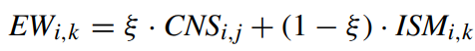
3) TRỌNG SỐ CẠNH
Để phát hiện cộng đồng, cần phải đo mối quan hệ giữa người dùng i và người dùng k thuộc cộng đồng cj. Vì vậy, dựa trên tương tự thuộc tính cộng đồng giữa người dùng i và cộng đồng cj và tương tự sở thích giữa người dùng i và người dùng k thuộc cj, tương tự cạnh (edge similarity) giữa người dùng i và người dùng k được đo lường dựa trên sự kết hợp của tương tự thuộc tính cộng đồng và tương tự sở thích. Trọng số EWi,k của tương tự cạnh được định nghĩa như sau:
trong đó:
- CNSi,j là tương đồng thuộc tính cộng đồng giữa người dùng i và cộng đồng cj.
- ISMi,j là tương tự sở thích giữa người dùng i và người dùng k thuộc cj.
- ξ là hệ số tác động, nằm trong khoảng từ 0 đến 1,
Tương tự cạnh có thể chỉ ra mức độ thân mật giữa hai nút. Trọng số của tương tự cạnh giữa hai nút càng lớn, khả năng rằng hai nút sẽ được chia thành một cộng đồng càng cao

Slide 20
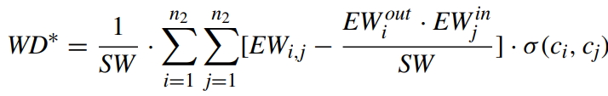
4) Độ Mô-đun cộng đồng
Độ module cộng đồng (COMMUNITY MODULE DEGREE) chỉ ra mức độ thân mật giữa các nút thuộc cùng một cộng đồng. Các nút trong cộng đồng này có khả năng lớn hơn để được chia thành cùng một cộng đồng. Độ module cao hơn của một cộng đồng, cấu trúc cộng đồng đã được phát hiện càng ổn định hơn.
Theo Định nghĩa 5, độ module WD∗ dựa trên tương tự cạnh có trọng số được tính như sau:
trong đó:
- EWi,j là trọng số của tương tự cạnh giữa nút i và nút j.
- 〖EW〗_i^outlà tổng trọng số của các bậc ra của nút i.
- 〖EW〗_j^inlà tổng trọng số của các bậc vào của nút j.
- SW là tổng trọng số của tương đồng cạnh.

Slide 21
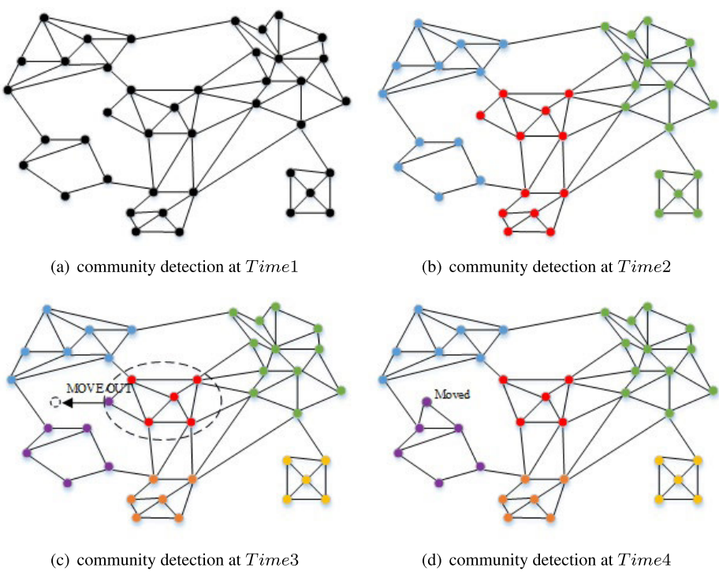
5) Mô hình dựa trên độ Mô-đun cồng đồng
Trong phần này, chúng ta trình bày một mô hình chi tiết dựa trên mức độ mô-đun để phát hiện cộng đồng, dựa trên các đặc trưng xã hội, bao gồm tương tự về đặc điểm xã hội và tương tự về sở thích của người dùng. Trong mô hình của tác giả, sự di động của người dùng được xem xét như một yếu tố ảnh hưởng đến việc tính toán trọng số độ tương tự của cạnh. So với các mô hình tương tự, mô hình của tác giả tập trung vào các đặc điểm xã hội và tính di động của người dùng.

Slide 22
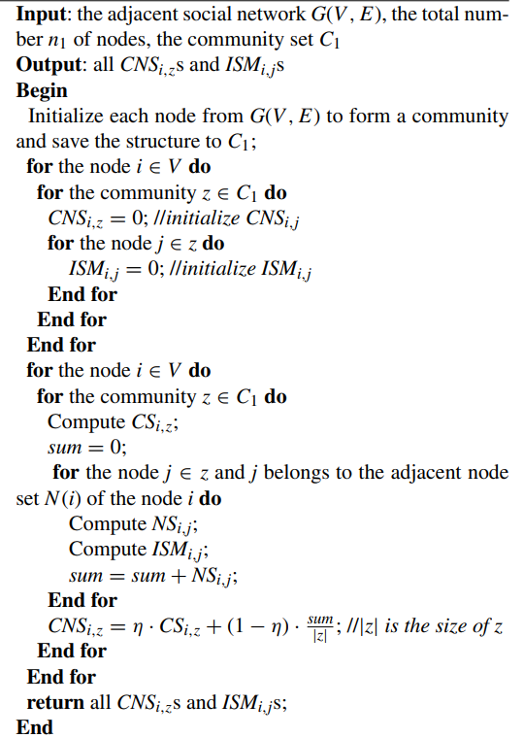
Thuật toán 1: Tính toán độ tương tự của thuộc tính cộng đồng và sở thích của nút
Bước 1: Trong bước này, chúng ta nhập đồ thị xã hội kề G(V, E), tổng số n1 của các nút và tập hợp cộng đồng C1. Sau đó, chúng ta tính toán độ tương tự về thuộc tính cộng đồng CNSi,zs và tương tự về sở thích ISMi,js giữa tất cả các cặp nút có i ∈ 1, 2, ...n1, z ∈1, 2, ...|C1| và j ∈ 1, 2, ...n1. Cuối cùng, chúng ta xuất ra tất cả CNSi,zs và ISMi,js, trong đó mỗi nút ban đầu được coi như một cộng đồng riêng. Quy trình được mô tả trong Thuật toán 1.

Slide 23
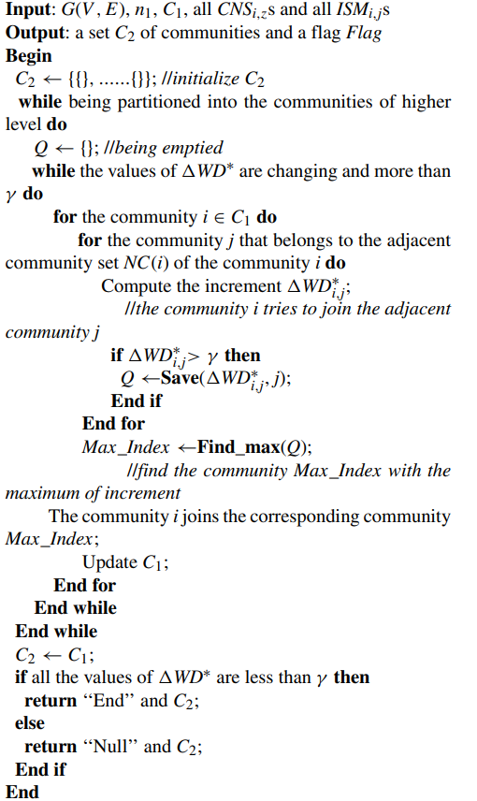
Thuật toán 2: Phân chia cộng đồng dựa trên độ Mô-đun
Bước 2: Trong bước này, chúng ta nhập G(V, E), n1, C1, tất cả CNSi,zs và tất cả ISMi,js với i ∈ 1, 2, ...n1, z ∈ 1, 2, ...|C1| và j ∈ 1, 2, ...n1. Chúng ta tính toán trọng số của độ tương tự cạnh giữa tất cả các cặp nút và đo lường sự tăng của mức độ mô-đun. Cuối cùng, chúng ta xuất ra tập hợp C2 các cộng đồng và một cờ. Quy trình được mô tả trong Thuật toán 2.

Slide 24
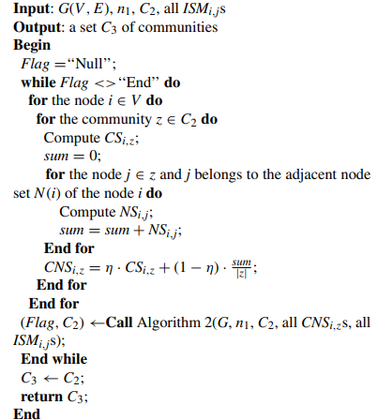
Thuật toán 3: Khám phá cộng đồng động
Bước 3: Trong bước này, chúng ta nhập G(V, E), n1, C2 và tất cả ISMi,js, sau đó tính toán lại độ tương tự thuộc tính cộng đồng CNSi,zs giữa người dùng i và cộng đồng z với i ∈ 1, 2, ...n1 và z ∈ 1, 2, ...|C2|. Sau đó, quay lại Bước 2 với C1 ← C2. Quy trình được mô tả trong Thuật toán 3.

Slide 25
04
Thực nghiệm của bài báo

Slide 26
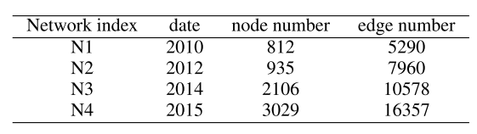
Thu thập và phân tích dữ liệu
Đầu tiên, để có dữ liệu cơ sở thực tế, tác giả đã sử dụng phần mềm thu thập dữ liệu để tổng hợp thông tin từ Weibo, mạng xã hội lớn tại Trung Quốc. Thông qua quá trình này, tác giả đã thu thập một loạt các tập dữ liệu đa dạng.
Một trong những điểm đáng chú ý là việc tác giả bổ sung tính di động vào dữ liệu của mỗi người dùng. Điều này có ý nghĩa quan trọng vì tính di động có thể ảnh hưởng đáng kể đến hành vi mạng xã hội.

Slide 27
Thực nghiệm khám phá cộng đồng
Trong các thí nghiệm phát hiện cộng đồng, tác giả đã tiến hành tiền xử lý trước trên các tập dữ liệu kiểm tra ban đầu theo bảng 1. Để hiển thị sự ảnh hưởng của sự di động đối với việc phát hiện cộng đồng, họ đã thiết lập giá trị tối đa của khả năng cơ động là 0, 1/2 và 1 tương ứng, sau đó các giá trị khả năng cơ động được tạo ngẫu nhiên và thêm vào các tập dữ liệu kiểm tra ban đầu cho mỗi người dùng. Ví dụ, khi giá trị tối đa của khả năng cơ động là 0.5, các giá trị khả năng cơ động được tạo ngẫu nhiên cho mỗi người dùng phải thuộc về khoảng [0, 0.5]. Bằng cách thiết lập các tập dữ liệu không có khả năng cơ động, có khả năng cơ động thấp và có khả năng cơ động cao, họ có thể hiểu được tác động tổng quan của khả năng cơ động đối với việc phát hiện cộng đồng.
Ngoài ra, trong khuôn khổ mô hình được đề xuất, các hệ số tác động η ∈ [0, 1] và ξ ∈ [0, 1] được sử dụng để làm cân bằng giữa thuộc tính của cộng đồng và thuộc tính của nút cũng như giữa sự tương đồng cạnh và sự tương đồng quan tâm. Do đó, bằng cách thay đổi các hệ số tác động η ∈ [0, 1] và ξ ∈ [0, 1], chúng ta có thể thu được kết quả tổng quan để hiển thị sự ảnh hưởng của các tham số lên quá trình phát hiện cộng đồng.

Slide 28
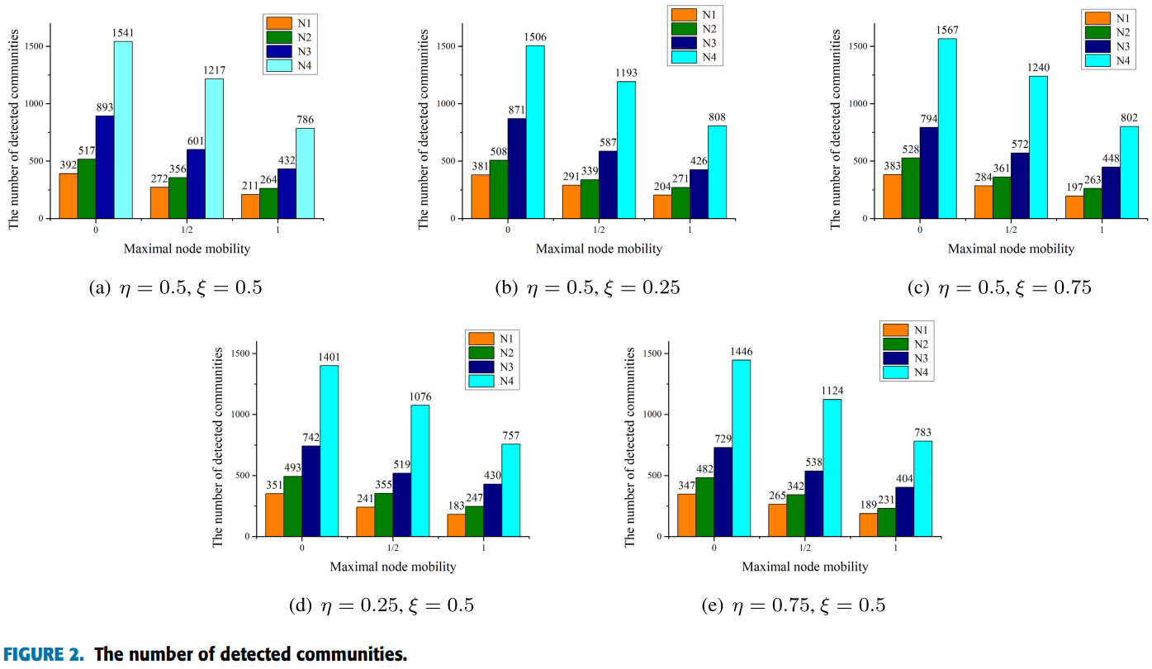
Kết quả thực nghiệm
Từ Hình 2, chúng ta có thể thấy rằng giá trị của khả năng cơ động càng lớn, số lượng cộng đồng đã phát hiện càng ít. Do đó, khả năng cơ động của nút là một yếu tố rất quan trọng đối với quá trình phát hiện cộng đồng trong các mạng xã hội di động. Khả năng cơ động cao hơn của người dùng làm cho người dùng ít có khả năng tham gia cộng đồng.

Slide 29
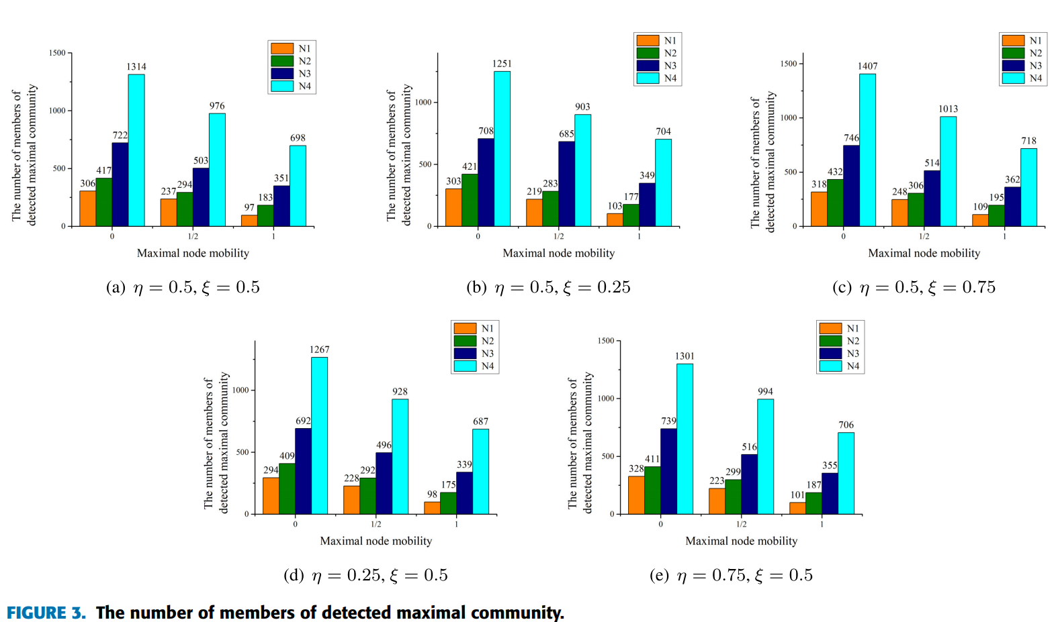
Kết quả thực nghiệm
Từ Hình 3, chúng ta có thể thấy rằng giá trị của sự di động càng lớn, số lượng thành viên của cộng đồng có kích thước lớn nhất giảm đi. Nói cách khác, khả năng cơ động của nút là yếu tố rất quan trọng để tạo ra các cộng đồng quy mô lớn trong các mạng xã hội di động. Khi hầu hết người dùng có khả năng cơ động cao, kích thước của các cộng đồng đã phát hiện thường nhỏ hơn.

Slide 30
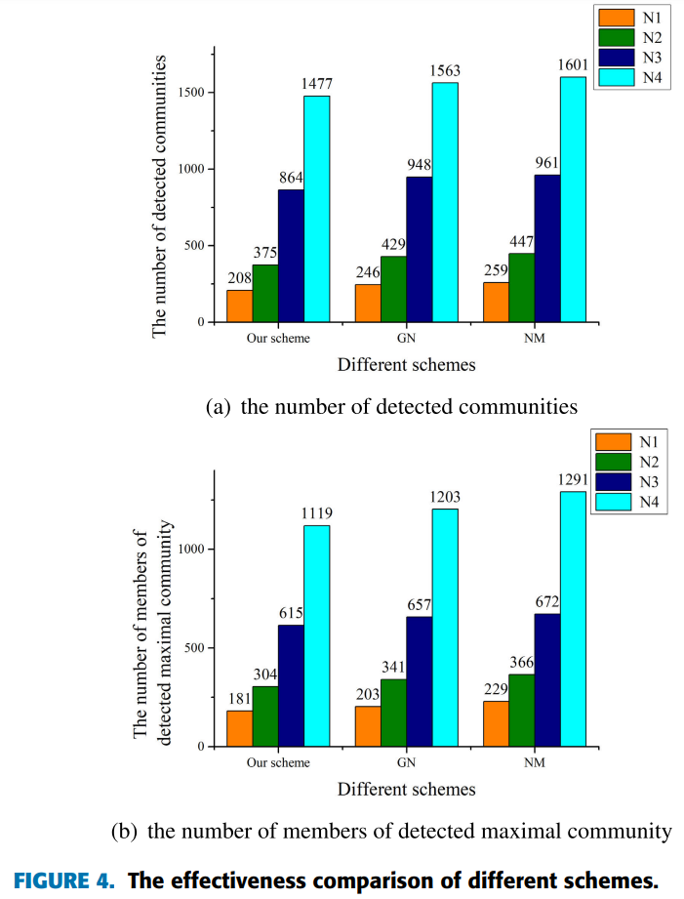
Kết quả thực nghiệm
Từ Hình 4, phương pháp đề xuất của tác giả có thể phát hiện cộng đồng một cách chính xác dựa trên thuộc tính của cộng đồng và khẳ năng cơ động của nút, số lượng cộng đồng đã phát hiện và số lượng thành viên trong cộng đồng có kích thước lớn nhất tạo ra bởi phương pháp của tác giả đều nhỏ hơn so với GN và NM. Vì vậy, phương pháp của tác giả có thể thực hiện việc phát hiện cộng đồng một cách chính xác và nghiêm ngặt hơn để tăng tính ổn định của cấu trúc cộng đồng.

Slide 31
05
Mô phỏng nghiên cứu

Slide 32
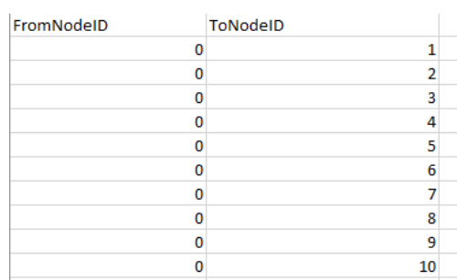
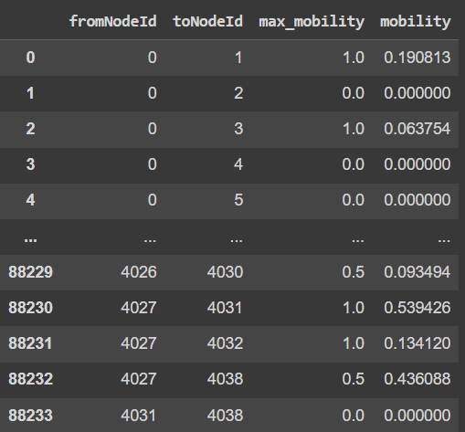
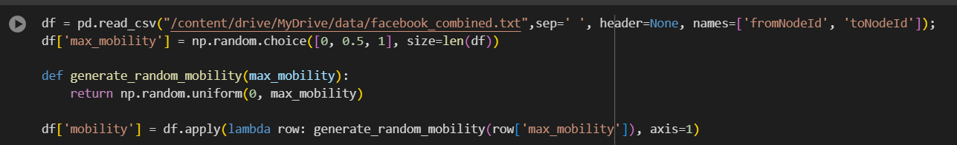
Mô tả dữ liệu
Link Dataset: https://snap.stanford.edu/data/ego-Facebook.html
Mô tả: Dataset gồm 4039 nodes, 88234 cạnh với 2 cột dữ liệu. Mỗi hàng đại diện cho một người dùng có mối quan hệ bạn bè với người dùng khác.
Tiền xử lý dữ liệu: Theo như bài báo tác giả thêm tính di động như một thuộc tính của mỗi người dùng, với các giá trị di động được tạo ngẫu nhiên cho mỗi người dùng. Vì vậy chúng ta sẽ tạo thêm một thuộc tính là tính di động và nó sẽ ngẫu nhiên trong khoảng 0, 0.5 và 1.
Kết quả sau khi thêm thuộc tính di động

Slide 33
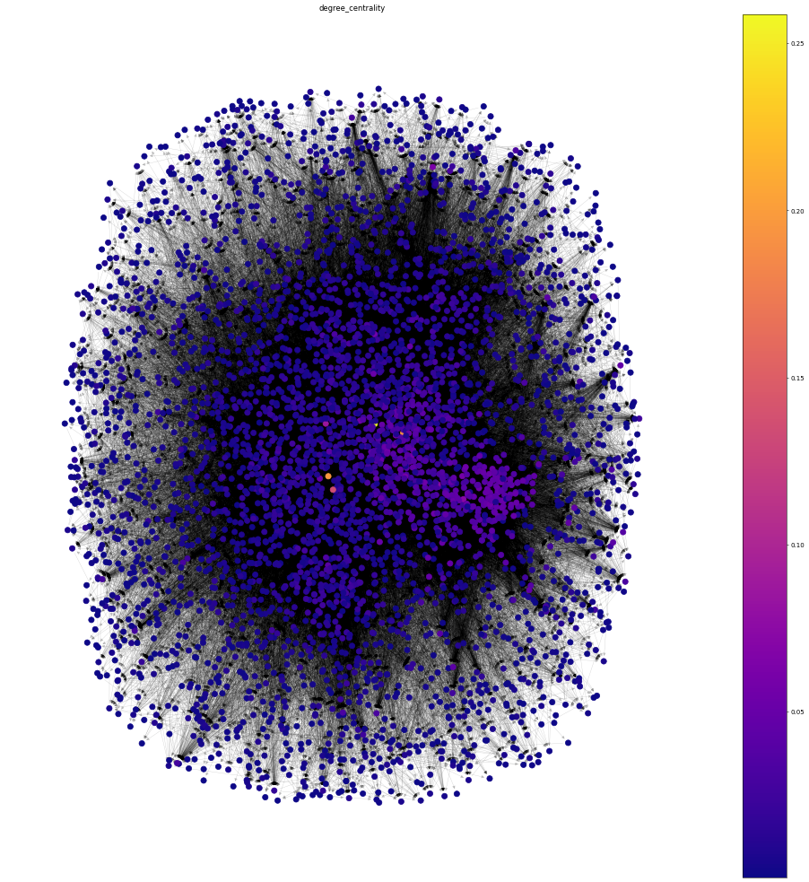
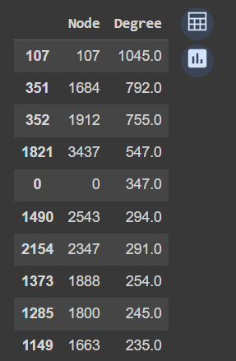
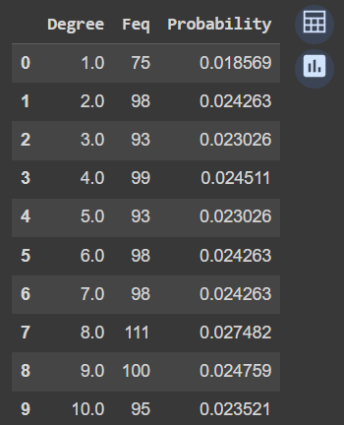
Trực quan hóa Degree Centrality
Top 10 nodes có Degree cao nhất
Tần số và xác suất xuất hiện của từng độ đo Degree
➔ Top 3 nodes có các ID: 107,1684 ,1912 có độ đo Degree cao nhất. Hay nói cách khác đây là những ID đi kết bạn nhiều nhất.

Slide 34
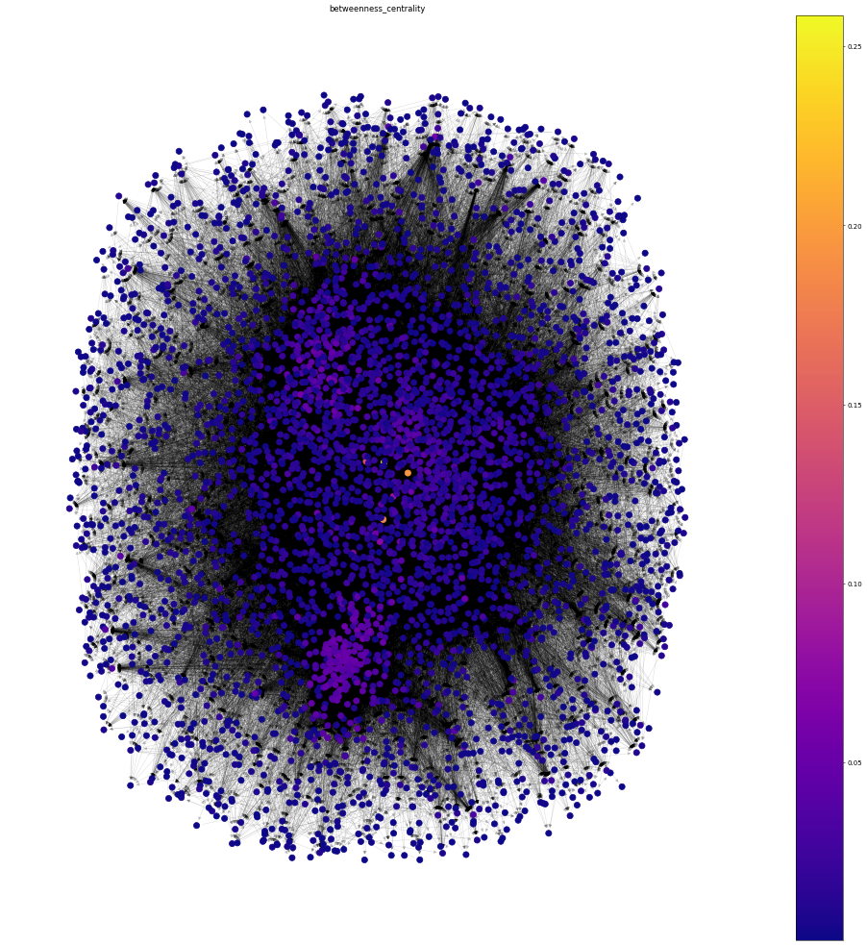
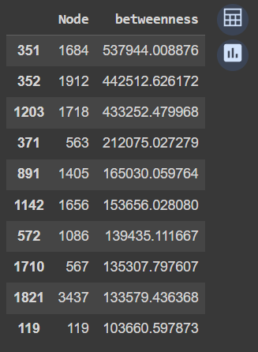
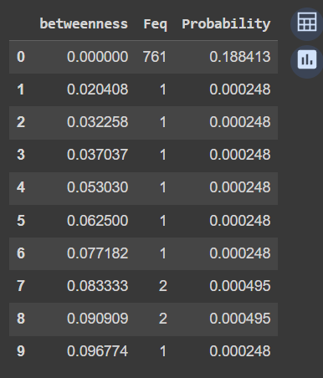
Trực quan hóa Degree Centrality
Top 10 nodes có Betweeness cao nhất
Tần số và xác suất xuất hiện của từng độ đo Betweeness
➔ Node 1684 có độ đo Betweenness Centrality cao nhất tức là người có ID=1684 có tầm quan trọng phổ biến về mức độ kết bạn giữa các kết nối các ID khác trong dữ liệu mạng xã hội Facebook..

Slide 35
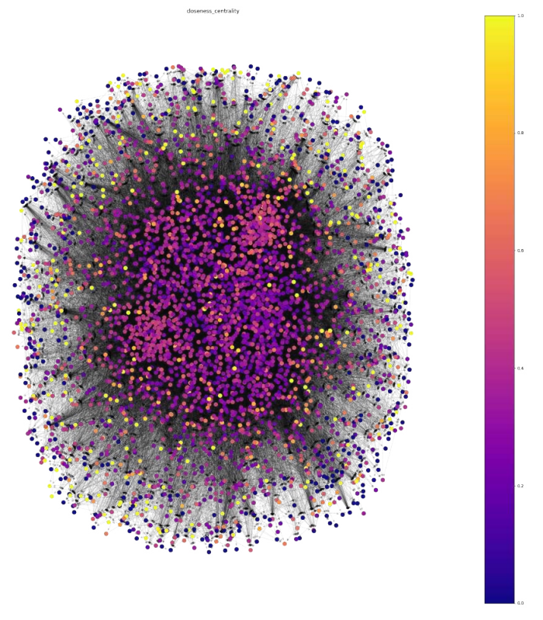
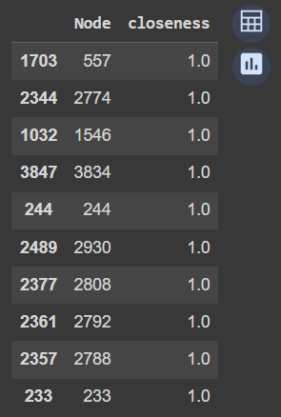
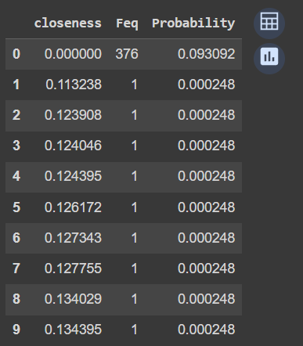
Trực quan hóa Closeness Centrality
Top 10 nodes có Closeness cao nhất
Tần số và xác suất xuất hiện của từng độ đo Closeness
➔ Có nhiều node có độ đo Closeness Centrality cao bằng 1.0 thể hiện mức độ kết nối cao của một nút với mọi nút khác trong mạng.

Slide 36
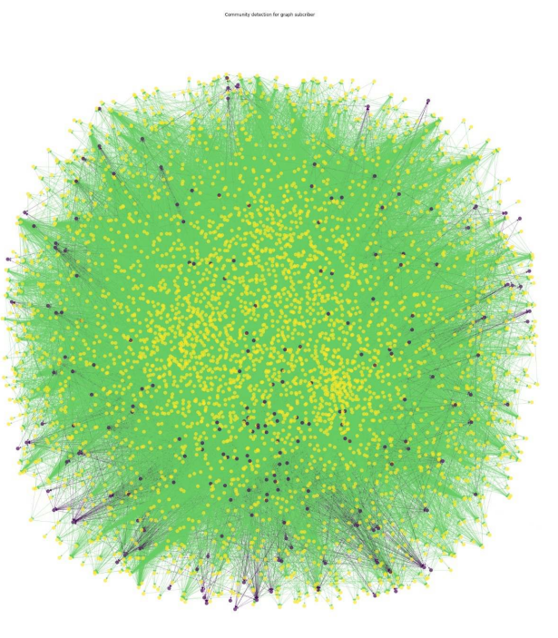
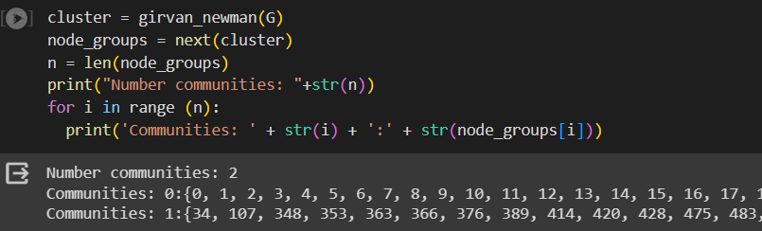
Khám phá cộng đồng: Thuật toán Girvan Newman
Kết quả thuật toán Girvan Newman phát hiện được 2 cộng đồng từ tập dữ liệu
+ Group 0: gồm các nodes: {0, 1, 2, 3, 4, 5, 6, 7, 8, 9, 10, 11, 12, 13, 14, 15…} + Group 1: gồm các nodes: {686, 687, 688, 689, 690, 691, 692, 693, 694…}

Slide 37
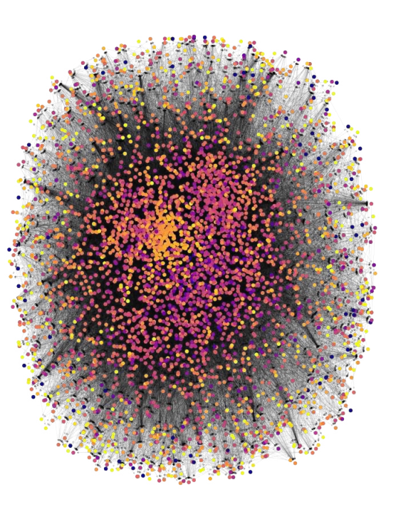
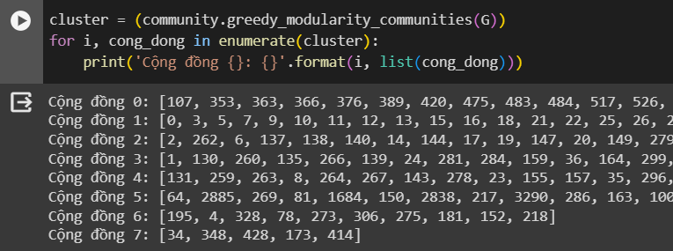
Khám phá cộng đồng: Thuật toán Newman Modularity
Ngược lại khi sử dụng Newman Modularity ta phát hiện được 7 cộng đồng trong tập dữ liệu

Slide 38
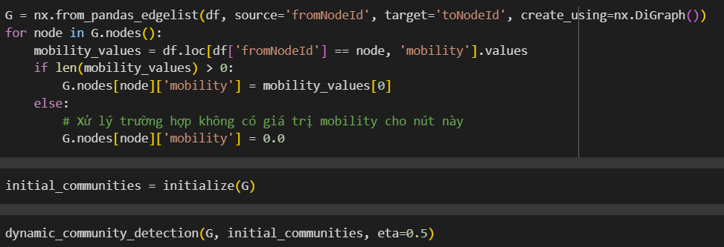
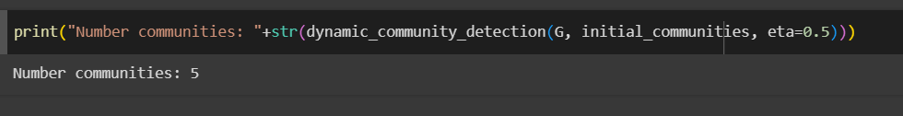
Khám phá cộng đồng: Thuật toán của bài báo
Khởi tạo lại đồ thị sao cho giữ nguyên các thuộc tính di động của từng nodes sau đó khởi tạo cộng đồng
Ở hàm này xây dựng như mã giả mà bài báo đã cung cấp đầu tiên Đây là một vòng lặp while với điều kiện là flag khác 1. Thuật toán sẽ tiếp tục chạy trong vòng lặp này cho đến khi flag đạt giá trị 1. Vòng lặp chính qua tất cả các nút và cộng đồng trong đồ thị. Vòng lặp lồng bên trong để tính giá trị CNSi_z cho mỗi cặp (node_i, community) như trước. Sau khi vòng lặp while kết thúc, gọi hàm module_degree_base_division để xử lý kết quả và cập nhật giá trị flag và số cộng đồng phát hiện.
+ Kết quả số cộng đồng phát hiện: 5

Slide 39
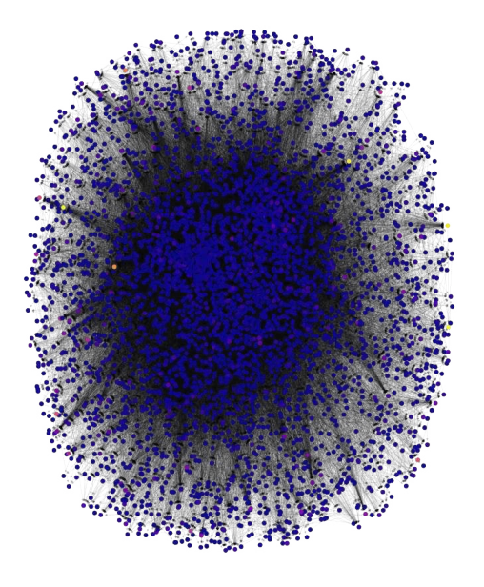
Khám phá cộng đồng: Thuật toán của bài báo
Trực quan kết quả cộng đồng được phát hiện:

Slide 40
06
Tổng kết

Slide 41
Ưu điểm
Sử dụng đặc trưng xã hội
Kiểm soát khả năng cơ động
Thời gian chạy hiệu quả
Sử dụng cả thuộc tính của cộng đồng và khả năng cơ động của người dùng để phát hiện cộng đồng, giúp tạo ra các kết quả phát hiện cộng đồng chính xác hơn và ổn định hơn trong mạng xã hội di động.
Khả năng cơ động cao hơn của người dùng làm cho các cộng đồng có kích thước nhỏ hơn, giúp kiểm soát kích thước của cộng đồng và làm cho phát hiện cộng đồng trở nên ổn định hơn.
Khi khả năng cơ động cao hơn trong các tập dữ liệu kiểm tra, hiệu suất của phương pháp tốt hơn. Điều này có thể giảm thời gian chạy của phương pháp và làm cho việc phát hiện cộng đồng trở nên hiệu quả hơn.
So sánh với các phương pháp khác
Cải thiện tính chính xác và đáng tin cậy
Hệ thống đã được so sánh với các phương pháp khác như GN và NM dựa trên số lượng cộng đồng đã phát hiện và số lượng thành viên của cộng đồng có kích thước lớn nhất, thể hiện sự hiệu quả so với các phương pháp liên quan
Hệ thống giới thiệu thuộc tính của cộng đồng và khả năng cơ động của nút để giảm khả năng tạo ra các cộng đồng quy mô lớn, từ đó cải thiện tính chính xác và đáng tin cậy của quá trình phát hiện cộng đồng.

Slide 42
Nhược điểm
Độ phức tạp: Phương pháp sử dụng thuộc tính cộng đồng và khả năng cơ động có thể làm tăng độ phức tạp của thuật toán phát hiện cộng đồng. Việc tích hợp nhiều yếu tố có thể làm cho phương pháp trở nên phức tạp hơn và đòi hỏi sự quản lý kỹ lưỡng.
Hiệu suất: Hiệu suất của hệ thống có thể phụ thuộc vào cấu hình của mạng xã hội di động cụ thể. Kết quả của hệ thống có thể khác nhau tùy thuộc vào cấu trúc và đặc điểm của mạng xã hội di động cụ thể mà nó được áp dụng.

Slide 43
Kết luận
Với những điểm mạnh như sử dụng thuộc tính cộng đồng và khả năng cơ động của nút, khả năng kiểm soát kích thước cộng đồng, thời gian chạy hiệu quả, và so sánh tính chính xác với các phương pháp khác, phương pháp này không chỉ là một bước tiến trong nghiên cứu mà còn mang lại giá trị thực tiễn trong việc phân tích cộng đồng trên mạng xã hội di động.
Bài báo đã đề xuất một phương pháp khám phá cộng đồng trong mạng xã hội di động có hiệu suất cao, đặc biệt là khi đối mặt với sự di động cao và cấu trúc cộng đồng phức tạp. Điều này mở ra cánh cửa cho sự cải thiện trong việc hiểu và phân tích cộng đồng trong môi trường xã hội di động ngày nay.

Slide 44
Thanks!

